Slide 1


Activités mathématiques autour du jeu de bridge
Séance 6

Slide 2
Jouer les deux donnes suivantes
Donne 7
Donne 8

Slide 3
Analyse de la donne 7
Examinons ce qui se passe en Carreau…

Slide 4
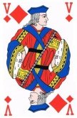
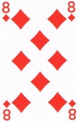

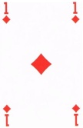
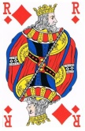
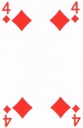

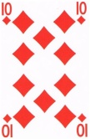
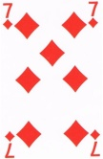
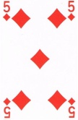
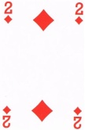
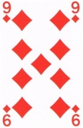
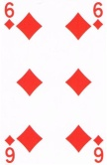
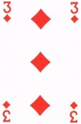
Est entame du 5 de Carreau. Sachant que c’est la quatrième carte. Que peut en déduire Est sachant qu’il voit le jeu du Mort qui est en Nord ?

Slide 5
Réponse
En dessous du 5, il y a 3 cartes (5-2)
Au dessus du 5, il y a donc ( 13- (5 -1)) soit 9 cartes.
Je sais qu’Ouest en possède 3 ( il a joué la quatrième carte de sa couleur longue).
Il en reste donc 6 entre Nord, Sud et Moi.
Nord en a deux et moi j’en ai deux. Donc Sud possède deux cartes au dessus du 5.

Slide 6
Suite
Par ailleurs j’ai trois cartes, Est au moins quatre et Nord deux cartes donc Sud possède au maximum quatre cartes.

Slide 7
Que faire ?
Après avoir pris de l’As et joué le Roi, je vois apparaître le 2 de Carreau.
J’en déduis donc qu’Ouest a au moins cinq carreaux donc Sud a au mieux un carreau.
En rejouant le 4, il me reste à espérer que la Dame est en Est. Si c’est le cas, mon partenaire fera encore trois levées et le contrat chutera…

Slide 8
Analyse de la donne 8
Examinons ce qui se passe en Cœur…

Slide 9
Travail
Comment avez-vous joué les cœurs ?
Que s’est-il passé ?
A une autre table, Nord a mis le Roi de Cœur sur la Dame de rejouée par Nord. Ce dernier a été surpris. Quelle explication donnera Sud à la fin de la partie pour se justifier ?

Slide 10
L’entame de la quatrième meilleure
Ouest entame de sa quatrième meilleure. Quelle déduction peut faire Sud au vu de ses cartes et de celles du Mort ?

Slide 11
Exemple

Slide 12
Réponse
Le raisonnement précédent nous permet de dire qu’il en reste 6 cartes au dessus du 5 entre Nord, Sud et Est.
Nord et sud en ont trois chacun donc Est n’a aucune carte au dessus du 5. Il n’a donc pas le Roi. Conclusion, je ferai trois levées en Carreau*.
Notes:
* La notion d’impasse sera vue par la suite, mais cet exercice peut-être l’occasion une première fois d’aborder le sujet

Slide 13
Exercice
Dans un livre, on trouve la règle suivante :
«Lorsqu'’un adversaire entame de la quatrième carte de sa couleur longue alors les trois autres joueurs possèdent (11-cette carte) cartes supérieures à la carte d'entame».
Vérifier que cette règle se vérifie dans les cas étudiés. Tester la sur d’autres exemples.

Slide 14
Suite
Démontrer que cette règle est exacte si la carte d’entame est le 3.
Démontrer que cette règle est exacte si la carte d’entame est le 8.
On admettra que cette règle fonctionne dans tous les cas.

